Slide 1

운영체제
04주- 프로세스와 스레드

Slide 2
지난시간에…
프로세스의 개요 및 프로세스가 생성된 후 상태 변화를 알아봄
프로세스 제어 블록의 구성과 문맥 교환 시 동작 과정을 살펴봄

Slide 3
이번 시간에…
이번 시간에는
프로세스의 생성과 복사, 전환 과정을 살펴봄
스레드의 개념을 이해하고 멀티스레드 시스템의 장점을 알아본다

Slide 4
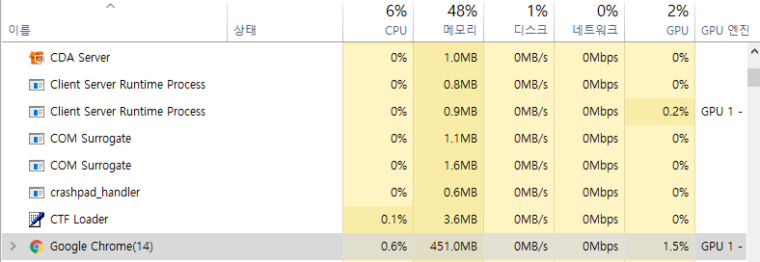
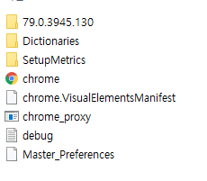
프로세스 vs 프로그램
프로세스란 실행 중인 프로그램
실행파일

Slide 5
어떻게 여러 개의 프로세스를 동시에 실행 할 수 있을까?
여러 프로세스를 처리할까?
운영체제가 엄청나게 빠르게 CPU가 실행할 프로세스를 교체하고 있기 때문
시분할 방식

Slide 6
메모리 구조
프로그램이 실행되기 위해서는 먼저 프로그램이 메모리에 로드(load)되어야 함
프로그램에서 사용되는 변수들을 저장할 메모리도 필요
컴퓨터의 운영체제는 프로그램의 실행을 위해 다양한 메모리 공간을 제공
프로그램이 운영체제로부터 할당 받는 대표적인 메모리 공간
1. 코드(code) 영역
2. 데이터(data) 영역
3. 스택(stack) 영역
4. 힙(heap) 영역

Slide 7
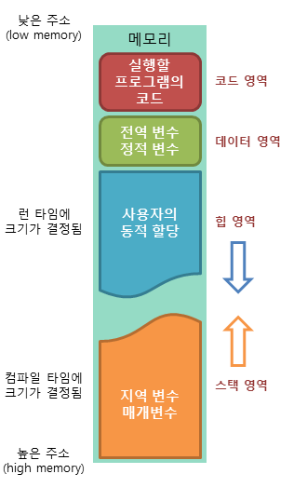
프로그램의 본문이 기술된 곳으로 CPU는 코드 영역에 저장된 명령어를 하나씩 가져가서 처리
전역 변수와 static 변수가 할당되는 영역
프로그램의 시작과 동시에 할당되고, 프로그램이 종료되면 메모리에서 소멸
메모리의 힙(heap) 영역은 사용자가 직접 관리할 수 있는 '그리고 해야만 하는' 메모리 영역
힙 영역은 사용자에 의해 메모리 공간이 동적으로 할당되고 해제
운영체제가 프로세스를 실행하기 위해 부수적으로 필요한 데이터를 모아 놓은 곳
프로세스 내에서 함수를 호출하면 함수를 수행하고 원래 프로그램으로 되돌아올 위치를 이 영역에 저장
함수 호출 시 생성되는 지역 변수와 매개 변수가 저장되는 영역
함수의 호출과 함께 할당되며, 함수의 호출이 완료되면 소멸
이렇게 스택 영역에 저장되는 함수의 호출 정보를 스택 프레임(stack frame)이라고 함

Slide 8
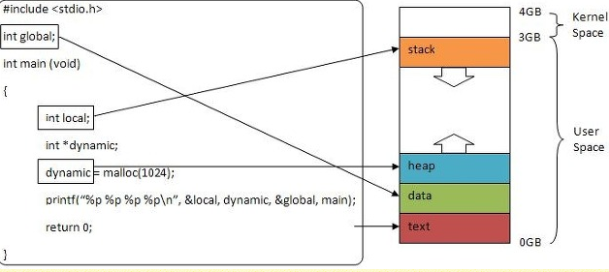

Slide 9
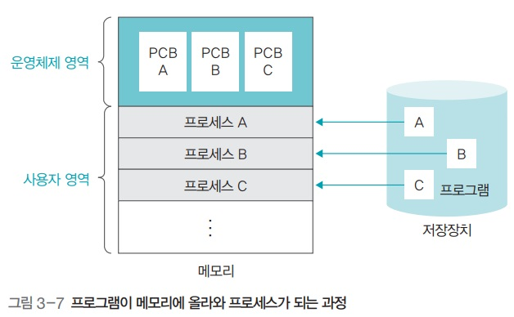
프로세스

Slide 10
프로세스와 프로그램의 관계
프로그램이 프로세스가 된다는 것은 운영체제로부터 프로세스 제어 블록(PCB)을 얻는다는 뜻
프로세스가 종료된다는 것은 해당 프로세스 제어 블록이 폐기된다는 뜻

Slide 11
프로세스 제어 블록(Process Control Block ,PCB)
프로세스 기술자(process descriptor)라고도 부름
운영체제가 해당 프로세스를 위해 관리하는 자료 구조
프로세스를 실행하는 데 필요한 중요한 정보를 보관하는 자료 구조
프로세스는 고유의 프로세스 제어 블록을 가짐
프로세스 생성 시 만들어져서 프로세스가 실행을 완료하면 폐기

Slide 12
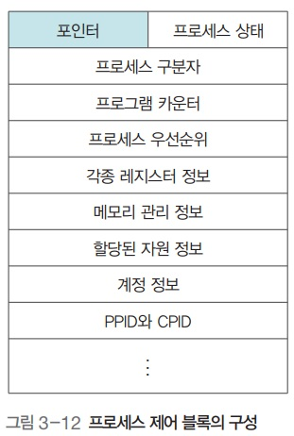
프로세스 제어 블록의 구성

Slide 13
PCB 정보
포인터
준비 상태나 대기 상태의 큐를 구현할 때 사용
프로세스 구분자(Process Identification, PID)
운영체제가 각 프로세스를 식별하기 위해 부여된 프로세스 식별번호
프로세스 상태
생성,준비,실행,대기,중단 등 상태 표시
프로그램 카운터
프로세스를 실행하는 다음 명령이 저장된 메모리 주소를 가리킴

Slide 14
PCB 정보
각종 레지스터 정보
누산기,인덱스 레지스터,스택 포인터,범용 레지스터,조건 코드 정보
인터럽트가 발생하면 프로그램 카운터와 함께 저장하여 재실행할 때 원래대로 복귀 가능
프로세스 우선순위(스케줄링 우선순위)
운영체제가 여러 개의 프로세스를 CPU에서 실행할 때의 순서가 스케줄링이라고 함
이 스케줄링에서 우선순위가 높으면 먼저 실행될 수 있는데 이를 스케줄링 우선순위라고 함

Slide 15
PCB 정보
메모리 관리 정보
프로세스가 메모리의 어디에 있는지 나타내는 메모리 위치 정보, 메모리 보호를 위해 사용하는 경계 레지스터 값과 한계 레지스터 값 등
할당된 자원 정보
프로세스를 실행하기 위해 사용하는 입출력 자원이나 오픈 파일 등에 대한 정보
계정 정보
계정 번호, CPU 할당 시간, CPU 사용 시간 등

Slide 16
PCB 정보
권한
프로세스가 접근할 수 있는 자원을 결정하는 정보
프로세스의 부모(PPID)와 자식 프로세스(CPID)
최초로 생성되는 init 프로세스를 제외하고 모든 프로세스는 부모 프로세스를 복제해서 생성
계층관계는 트리를 형성
각 프로세스는 자식 프로세스와 부모프로세스에 대한 정보를 가지고 있음

Slide 17
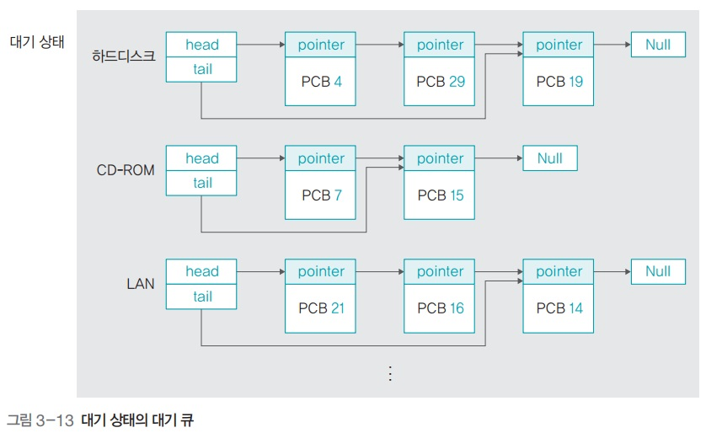
포인터
대기 상태에는 같은 입출력을 요구한 프로세스끼리 연결할 때 포인터 사용

Slide 18
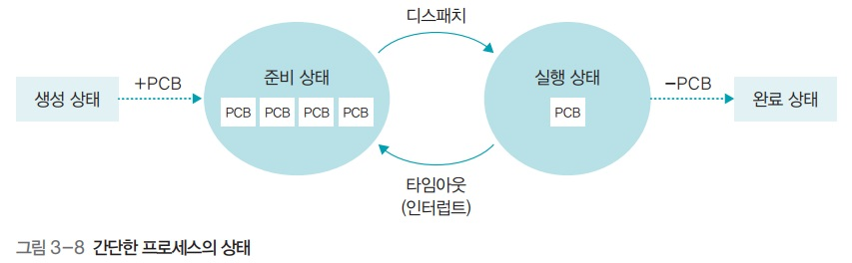
프로세스의 상태
프로세스의 네 가지 상태

Slide 19
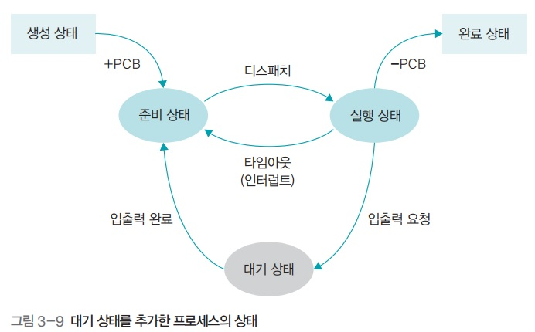
프로세스의 상태

Slide 20
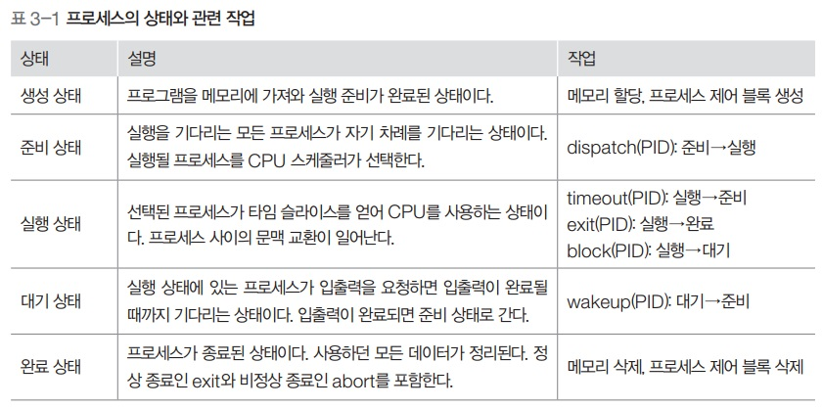
프로세스의 상태

Slide 21
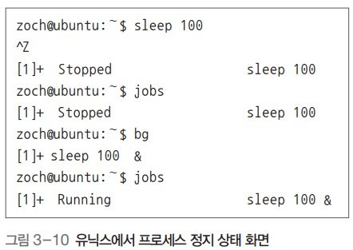
프로세스의 상태
휴식 상태
프로세스가 작업을 일시적으로 쉬고 있는 상태
유닉스에서 프로그램을 실행하는 도중에 [Ctrl]+[Z] 키를 누르면 볼 수 있음
종료 상태가 아니기 때문에 원할 때 다시 시작할 수 있는 상태

Slide 22
프로세스의 상태
보류상태
프로세스가 메모리에서 잠시 쫓겨난 상태
프로세스는 다음과 같은 경우에 보류 상태가 됨
메모리가 꽉 차서 일부 프로세스를 메모리 밖으로 내보낼 때
프로그램에 오류가 있어서 실행을 미루어야 할 때
바이러스와 같이 악의적인 공격을 하는 프로세스라고 판단될 때
매우 긴 주기로 반복되는 프로세스라 메모리 밖으로 쫓아내도 큰 문제가 없을 때
입출력을 기다리는 프로세스의 입출력이 계속 지연될 때

Slide 23
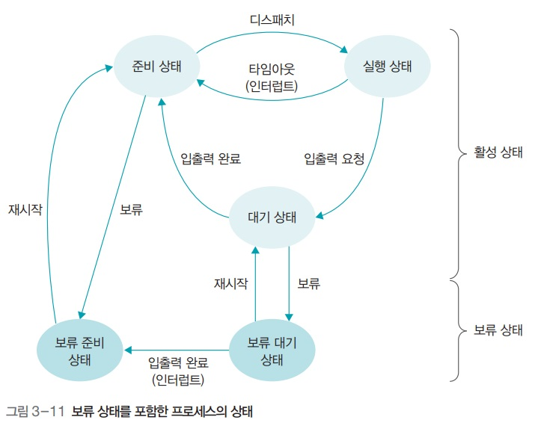
프로세스의 상태
보류 상태를 포함한 프로세스의 상태

Slide 24
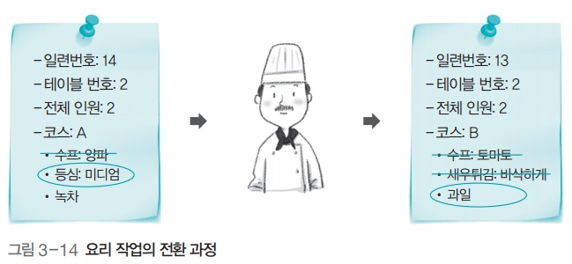
문맥교환
요리 작업의 전환
주문서를 바꾸는 것과 동시에 작업 환경을 바꾸는 것

Slide 25
문맥교환
CPU를 차지하던 프로세스가 나가고 새로운 프로세스를 받아들이는 작업
실행 상태에서 나가는 프로세스 제어 블록에는 지금까지의 작업 내용을 저장하고, 반대로 실행 상태로 들어오는 프로세스 제어 블록의 내용으로 CPU가 다시 세팅
문맥교환이 자주 일어나면 오버헤드(OVERHEAD)가 커짐

Slide 26
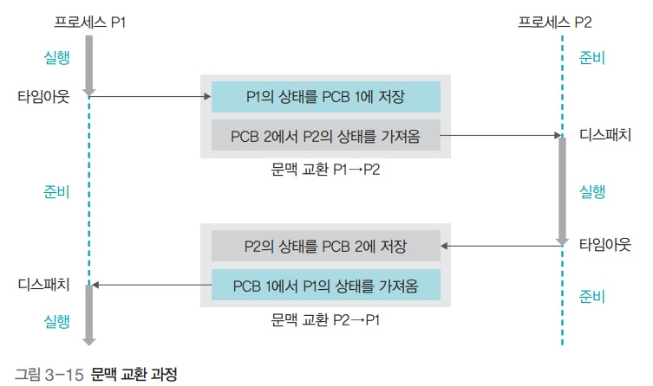
문맥교환 절차

Slide 27
프로세스 생성 과정
Exe파일(실행파일)의 Path를 OS에게 전달
OS는 실행 가능한 파일들의 코드를 코드 영역으로 읽어 들임
exe파일에는 전역 변수의 선언 등의 정보를 데이터 영역 할당
이렇게 코드영역과 데이터 영역에 exe파일들을 불러들이는 작업을 프로그램을 로드 한다고 말함
스택 세그먼트와, 힙 세그먼트는 아직 아무것도 없으므로 초기화만 시킴
그리고 그 프로세스의 정보를 담은 PCB(Process control block)를 Malloc 해서 필요한 정보를 채워 넣는다.
이렇게 생성된 PCB를 준비큐 장착

Slide 28
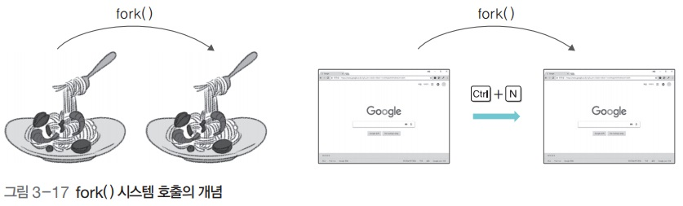
프로세스의 생성과 복사
fork( ) 시스템 호출의 개념
실행 중인 프로세스로부터 새로운 프로세스를 복사하는 함수
실행 중인 프로세스와 똑같은 프로세스가 하나 더 만들어짐

Slide 29
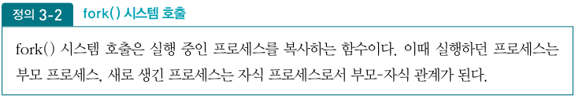
프로세스의 생성과 복사
fork( ) 시스템 호출의 개념

Slide 30
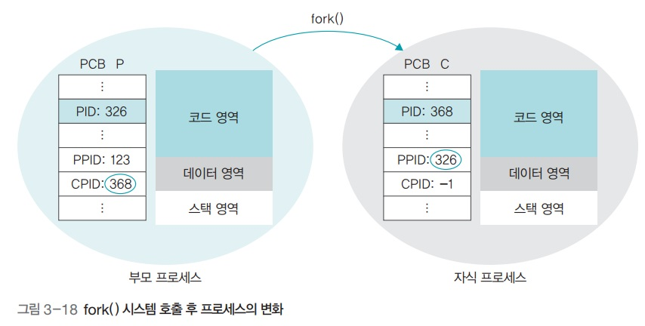
프로세스의 생성과 복사
fork( ) 시스템 호출의 동작 과정

Slide 31
프로세스의 생성과 복사
fork( ) 시스템 호출을 하면 프로세스 제어 블록을 포함한 부모 프로세스 영역의 대부분이 자식 프로세스에 복사되어 똑같은 프로세스가 만들어짐
단, 프로세스 제어 블록의 내용 중 다음이 변경됨
프로세스 구분자
메모리 관련 정보
부모 프로세스 구분자와 자식 프로세스 구분자

Slide 32
프로세스의 생성과 복사
fork( ) 시스템 호출의 장점
프로세스의 생성 속도가 빠름
추가 작업 없이 자원을 상속할 수 있음
시스템 관리를 효율적으로 할 수 있음

Slide 33

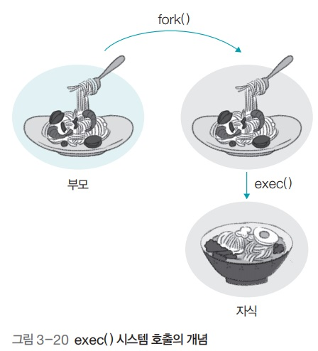
프로세스의 전환
exec( ) 시스템 호출의 개념
기존의 프로세스를 새로운 프로세스로 전환(재사용)하는 함수
fork( ): 새로운 프로세스를 복사하는 시스템 호출
exec( ): 프로세스는 그대로 둔 채 내용만 바꾸는 시스템 호출

Slide 34
프로세스의 전환
exec( ) 시스템 호출의 동작 과정 (그림 3-21)
exec( ) 시스템 호출을 하면 코드 영역에 있는 기존의 내용을 지우고 새로운 코드로 바꿔버림
데이터 영역이 새로운 변수로 채워지고 스택 영역이 리셋
프로세스 제어 블록의 내용 중 프로세스 구분자, 부모 프로세스 구분자, 자식 프로세스 구분자, 메모리 관련 사항 등은 변하지 않지만 프로그램 카운터 레지스터 값을 비롯한 각종 레지스터와 사용한 파일 정보가 모두 리셋

Slide 35
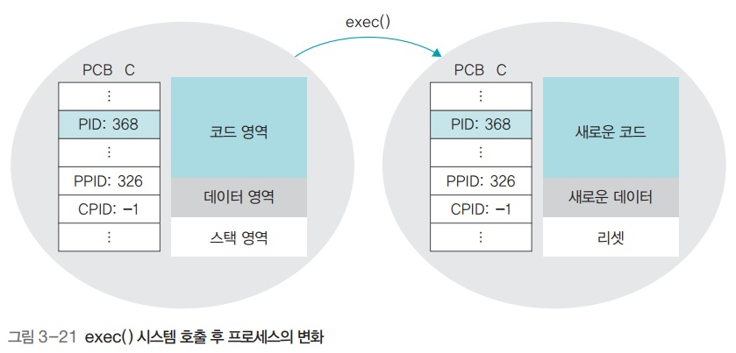
프로세스의 전환

Slide 36
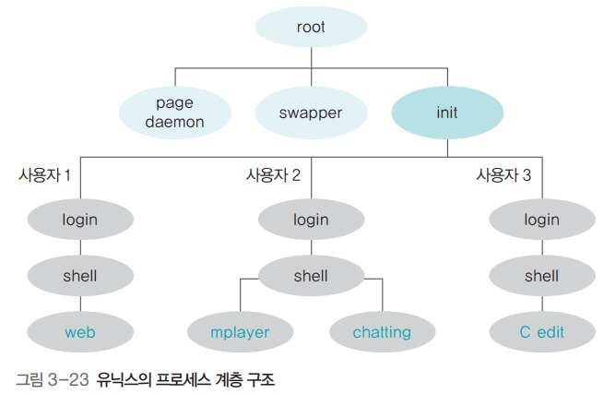
프로세스의 계층 구조
유닉스의 프로세스 계층 구조
유닉스의 모든 프로세스는 init 프로세스의 자식이 되어 트리 구조를 이룸

Slide 37
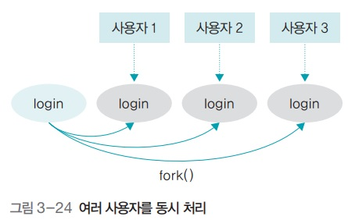
프로세스의 계층 구조
프로세스 계층 구조의 장점
여러 작업을 동시에 처리할 수 있다.

Slide 38
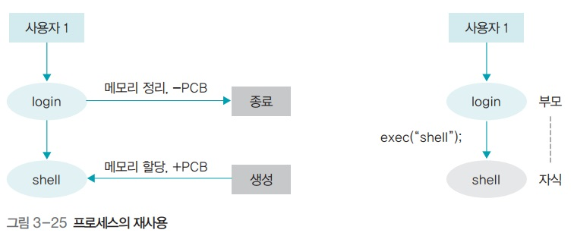
프로세스 계층 구조의 장점
프로세스의 재사용이 용이하다.
자원 회수가 쉽다.
프로세스를 계층 구조로 만들면 프로세스 간의 책임 관계가 분명해져서 시스템을 관리하기가 수월

Slide 39
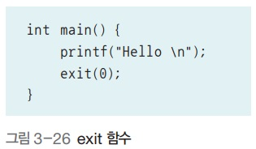
프로세스의 계층 구조
미아 프로세스
프로세스가 종료된 후에도 비정상적으로 남아 있는 프로세스
C 언어의 exit( ) 또는 return( ) 문은 자식 프로세스가 작업이 끝났음을 부모 프로세스에 알리는 것으로 미아 프로세스 발생을 미연에 방지함

Slide 40
스레드의 개념
프로세스 내에서 실행되는 흐름의 단위
일반적으로 한 프로그램은 하나의 스레드를 가지고 있지만, 프로그램 환경에 따라 둘 이상의 스레드를 동시에 실행 가능
멀티스레드(multithread)
CPU가 처리하는 작업의 단위는 프로세스로부터 전달받은 스레드
운영체제 입장에서의 작업 단위는 프로세스
CPU 입장에서의 작업 단위는 스레드

Slide 41
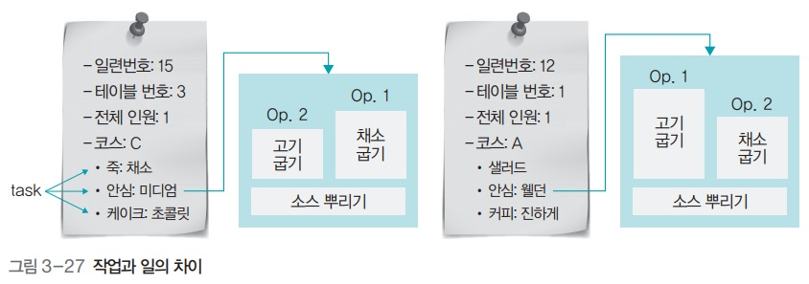
스레드의 개념
프로세스와 스레드의 차이
프로세스는 다른 프로세스와 약하게 연결되어 있는 반면 하나의 프로세스에 여러 스레드들은 강하게 연결되어 있음

Slide 42
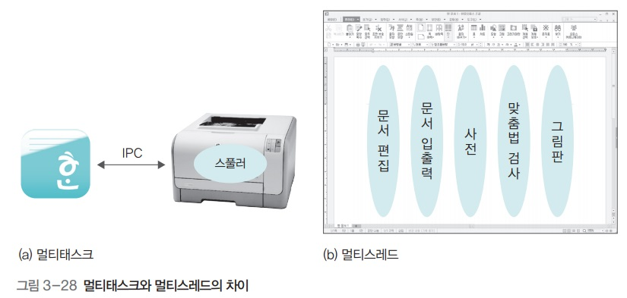
스레드의 개념
멀티태스크와 멀티스레드의 차이
멀티태스크 : 여러 개의 프로세스로 구성된 것
멀티스레드 : 하나의 프로세스에 여러 개의 스레드로 구성된 것

Slide 43
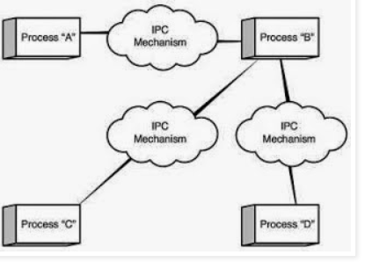
IPC(Inter Process Comunication)
A의 메모리 공간에 B가 직접 접근하지 못하기 때문에 프로세스간의 통신을 하는 특별한 방법들이 존재

Slide 44
IPC(Inter Process Comunication)
프로세스 간 통신(Inter-Process Communication, IPC)이란 프로세스들 사이에 서로 데이터를 주고받는 행위 또는 그에 대한 방법이나 경로를 뜻함
중요한 점은 프로세스는 독립적인 메모리 공간을 지니기 때문에 IPC를 통하지 않고는 통신할 수 없다는 사실이다. 그리고 프로세스가 여럿이 병렬적으로 실행되기 위해서는 필연적으로 컨텍스트 스위칭이 발생할 수 밖에 없다.

Slide 45
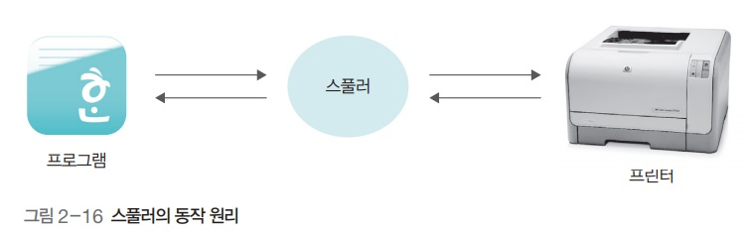
스풀
CPU와 입출력장치가 독립적으로 동작하도록 고안된 소프트웨어적인 버퍼
[예] 스풀러
인쇄할 내용을 순차적으로 출력하는 소프트웨어로 출력 명령을 내린 프로그램과 독립적으로 동작
인쇄물이 완료될 때까지 다른 인쇄물이 끼어들 수 없으므로 프로그램 간에 배타적임

Slide 46
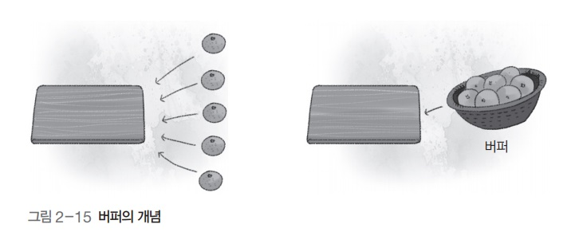
버퍼
속도에 차이가 있는 두 장치 사이에서 그 차이를 완화하는 역할을 하는 장치
일정량의 데이터를 모아 옮김으로써 속도의 차이를 완화

Slide 47
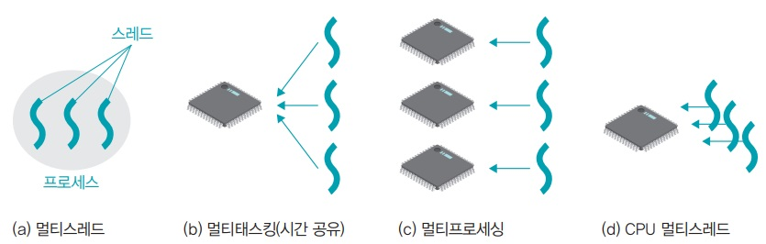

Slide 48
스레드의 개념
멀티프로세스
두개 이상의 프로세스가 실행되는 것
멀티태스킹
운영체제가 CPU에 작업을 줄 때 시간을 잘게 나누어 배분하는 기법
멀티스레드
프로세스 내 작업을 여러 개의 스레드로 분할함으로써 작업의 부담을 줄이는 프로세스 운영 기법
멀티프로세싱
CPU를 여러 개 사용하여 여러 개의 스레드를 동시에 처리하는 작업 환경

Slide 49
스레드의 개념
CPU 멀티스레드
한 번에 하나씩 처리해야 하는 스레드를 파이프라인 기법을 이용하여 동시에 여러 스레드를 처리하도록 만든 병렬 처리 기법
멀티스레드 : 운영체제가 소프트웨어적으로 프로세스를 작은 단위의 스레드로 분할하여 운영하는 기법
CPU 멀티스레드 : 하드웨어적인 방법으로 하나의 CPU에서 여러 스레드를 동시에 처리하는 병렬 처리 기법

Slide 50
파이프라인
한 데이터 처리 단계의 출력이 다음 단계의 입력으로 이어지는 형태로 연결된 구조를 가리킨다.
이렇게 연결된 데이터 처리 단계는 여러 단계가 서로 동시에, 또는 병렬적으로 수행될 수 있어 효율성의 향상을 꾀할 수 있다. 각 단계 사이의 입출력을 중계하기 위해 버퍼가 사용될 수 있다.

Slide 51
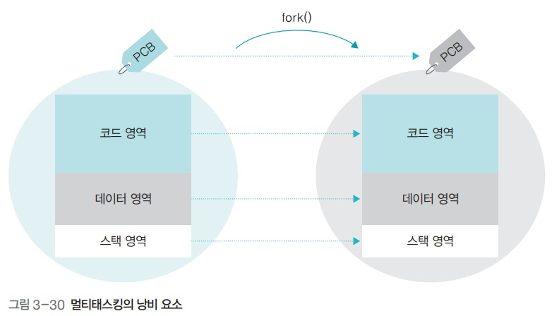
멀티태스킹의 낭비 요소
fork( ) 시스템 호출로 프로세스를 복사하면 코드 영역과 데이터 영역의 일부가 메모리에 중복되어 존재하며, 부모-자식 관계이지만 서로 독립적인 프로세스이므로 이러한 낭비 요소를 제거할 수 없음

Slide 52
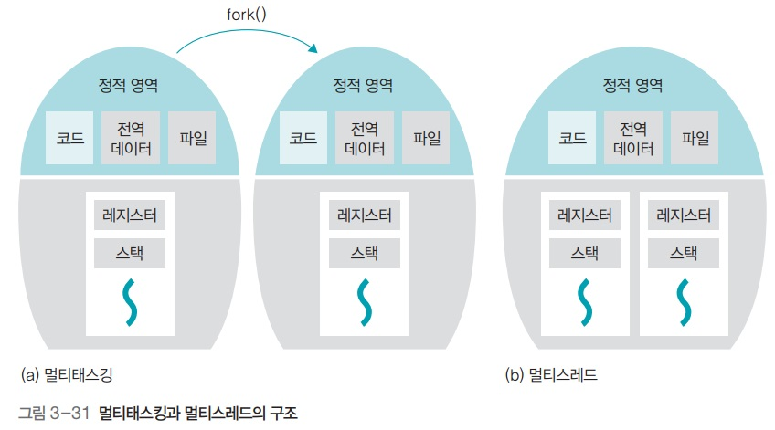
멀티태스킹과 멀티스레드의 차이
fork( ) 시스템 호출로 여러 개의 프로세스를 만들면 필요 없는 정적 영역이 여러 개가 됨
멀티스레드는 코드, 파일 등의 자원을 공유함으로써 자원의 낭비를 막고 효율성 향상

Slide 53
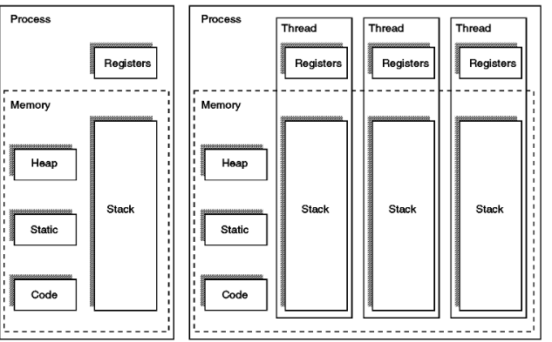
메모리공간에서의 스레드

Slide 54
메모리공간에서의 스레드
위 그림은 프로세스와 스레드의 메모리 구조의 차이점을 보여줌
앞서 말한 것처럼 스레드는 프로세스 안에 존재하는 실행흐름
메모리 구조도 비슷하지만 스레드는 프로세스의 heap, static, code 영역 등을 공유
각각의 프로세스가 독립적인 stack, heap, code, data 영역을 가진 반면에, 한 프로세스에 속한 스레드는 stack 영역을 제외한 메모리 영역은 공유

Slide 55
메모리공간에서의 스레드
스레드가 code 영역을 공유하기 때문에 한 프로세스 내부의 스레드들은 프로세스가 가지고 있는 함수를 자연스럽게 모두 호출할 수 있음
스레드는 data, heap 영역을 공유하기 때문에 IPC 없이도 스레드 간의 통신이 가능
동일한 프로세스 내부에 존재하는 스레드 A, B가 통신하기 위해 heap 영역에 메모리 공간을 할당하고, 두 스레드가 자유롭게 접근
스레드는 프로세스처럼 스케줄링의 대상
문맥교환 발생 하지만 스레드는 공유하고 있는 메모리 영역 덕분에 문맥교환시 발생하는 오버헤드(overhead)가 프로세스에 비해 작음

Slide 56
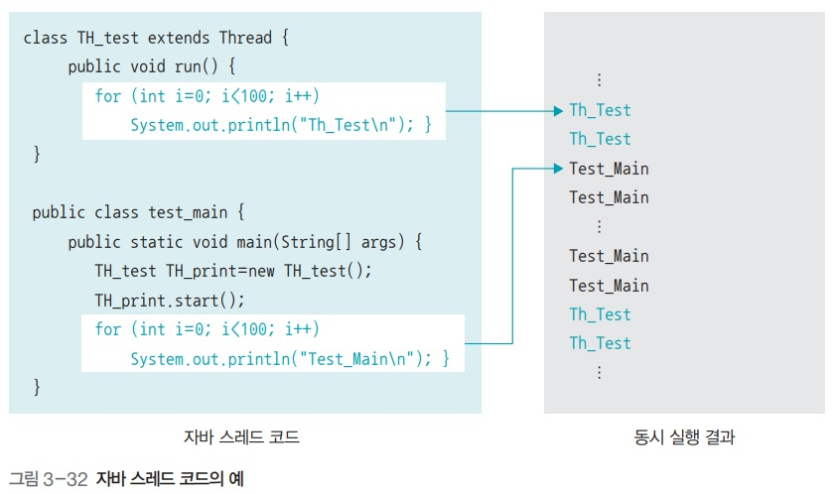
자바 스레드 코드의 예
main{ } 위쪽에 있는 class TH_test extends Thread{ }는 스레드 객체로, 이는 TH_test 객체를 확장하여 스레드를 만듦
TH_test 객체의 run( ) 부분을 스레드로 만들어 실행하며 ‘Th_Test’를 백 번 출력

Slide 57
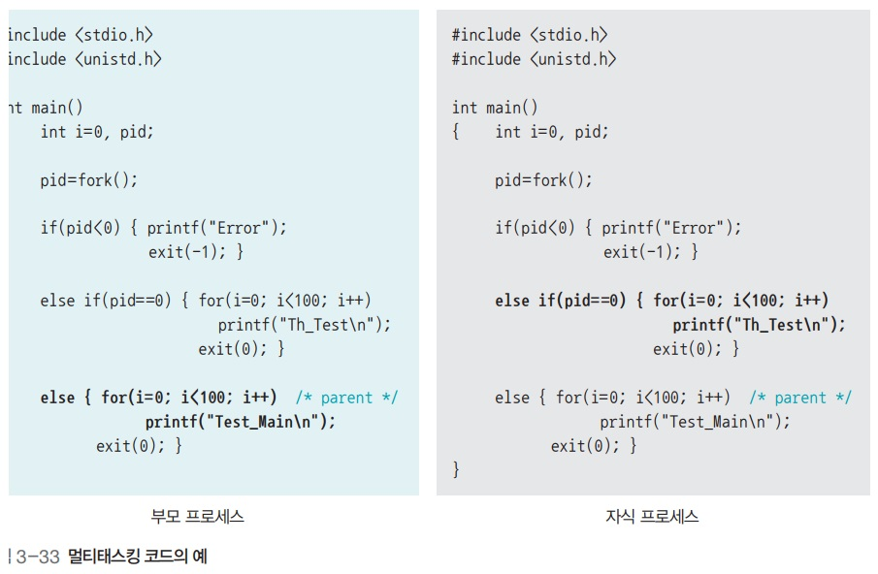
fork( ) 시스템 호출로 작성한 코드 예
프로세스 제어 블록, 코드, 데이터 등이 모두 2배가 됨으로써 스레드를 사용하는 것보다 낭비가 심함

Slide 58
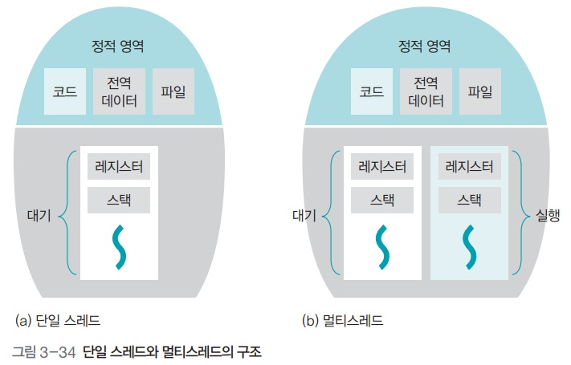
멀티스레드의 장단점
멀티스레드의 장점
응답성 향상
자원 공유
효율성 향상
다중 CPU 지원

Slide 59
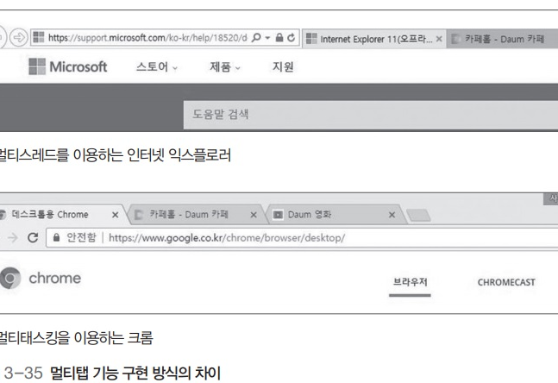
멀티스레드의 장단점
멀티스레드의 단점
모든 스레드가 자원을 공유하기 때문에 한 스레드에 문제가 생기면 전체 프로세스에 영향을 미침
인터넷 익스플로러에서 여러 개의 화면을 동시에 띄웠는데 그중 하나에 문제가 생기면 인터넷 익스플로러 전체가 종료

Slide 60
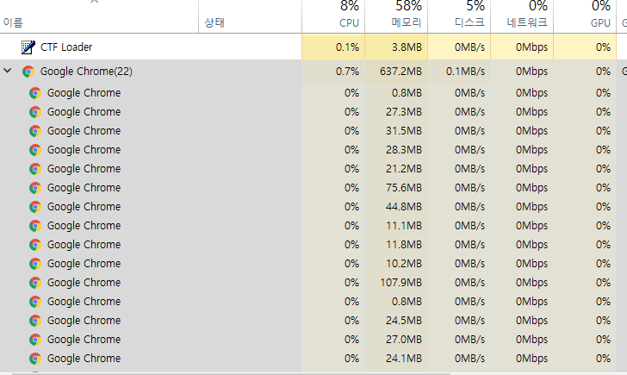


Slide 61
실습해보기

Slide 62
둘러보기
설치한 리눅스 배포판(우분투)를 둘러본다
뭐가 눈에 들어오나요?
윈도우와 다른 점은?

Slide 63
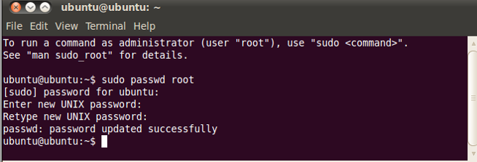
터미널
윈도우에 cmd와 비슷한 역할을 함
리눅스는 명령어로 구동되는 운영체제 중 하나

Slide 64
리눅스에서 꼭 기억할 부분
리눅스는 다중 사용자 환경을 가지고 있음
root 는 굉장히 중요한 사용자
윈도우에 Administrator(관리자 권한)
리눅스는 대소문자를 구분한다
Ls 와 ls은 다른 명령어

Slide 65
첫번째 실습
root 사용자 로그인
개발시에 불편함을 덜기 위해서 root 사용자로 로그인을 할 수 있도록 설정
터미널 실행 (Application > 보조프로그램 > 터미널)
메뉴의 로그아웃 버튼을 이용하여 root 사용자로 로그인

Slide 66

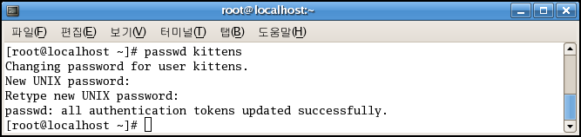
Linux 명령어 실습
adduser / useradd
리눅스 시스템에 사용자를 추가할 경우 사용하는 명령
passwd
사용자 계정에 패스워드를 만들거나, 변경하는 명령
adduser [option] [id]
passwd [option] 사용자ID

Slide 67
mkdir
디렉터리를 생성할 경우 사용
ex) mkdir test
cd
디렉터리를 변경할 때 사용
ex) # cd /root : 절대 경로를 통한 이동
# cd test : 상대 경로를 통한 이동
mkdir [Option] [Directory Name]
절대경로 : 리눅스 시스템의 최상위 디렉터리로 부터 표현하는 경로
ex) mkdir /root/test : 최상위 디렉터리에 있는 root디렉터리에 test라는 디렉터리를 생성
상대경로 : 사용자가 이동한 현재의 위치에서부터 표현하는 경로
ex) cd /etc
mkdir ./../root/test : 현재 최상위 디렉터리 /etc 디렉터리로부터 상위 디렉터리(..)의
root 디렉터리에 test 디렉터리 생성
cd [Option] [Directory Name]

Slide 68
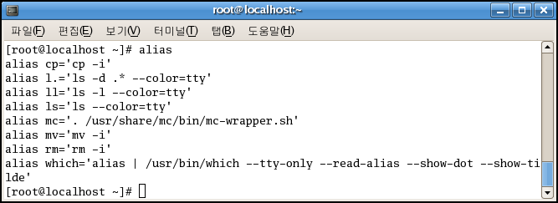
rmdir (remove directory)
디렉터리를 삭제 하는 명령, 파일이 있거나 서브 디렉터리가 존재하면 삭제되지 않음
ex) rmdir /root/test
alias
자주 사용하는 명령에 별명을 부여. 자주 사용하는 명령이 명령어 길이가 길어서 불편한 경우
alias를 설정해 주면 설정한 alias를 이용하여 해당 명령을 실행할 수 있다
ex) alias
현재 등록된 alias 확인
ex) alias cpf=‘cp –rf’ : cpf만 입력하면 cp –rf 옵션이 적용되어 사용할 수 있다.
mkdir [Option] [Directory Name]
rmdir [Option] [Directory Name]
alias [Option] [name=[value] …]

Slide 69
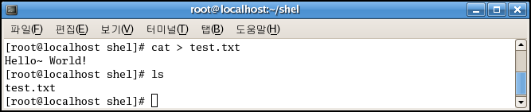
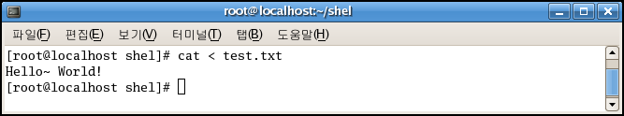
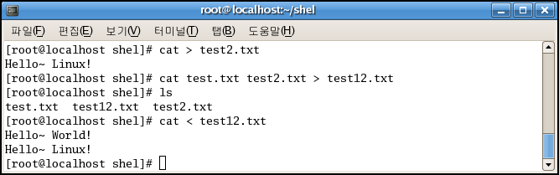
cat (conCATenate)
옵션인 리다이렉션을 이용하여 표준 출력 혹은 표준 입력기로 부터 데이터를 입력 받거나 출력
할 수 있다.
ex) # cat > test.txt : 키보드로 데이터를 입력받아 파일에 저장한다. (완료 : Ctrl + D)
ex) # cat < test.txt : 위에서 저장한 test.txt 파일을 표준 출력을 통해 출력한다.
ex) # cat test1.txt test2.txt > test12.txt : text1.txt의 내용과 test2.txt의 내용을 test12.txt로 병합
cat [option] [file(s)]

Slide 70
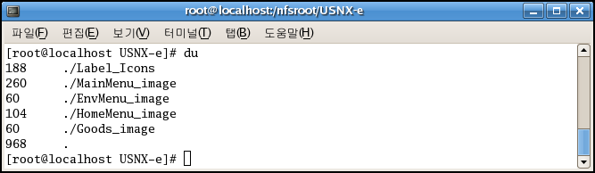
du(disk usage)
리눅스 명령어 du는 disk usage의 약자로써 현재 디렉토리 혹은 지정한 디렉토리의 사용량을 확인할 때 사용한다. 옵션을 지정하지 않으면 현재 경로의 모든 디렉토리 크기를 MB 단위로 출력한다.
ex) # du
du [옵션]...

Slide 71
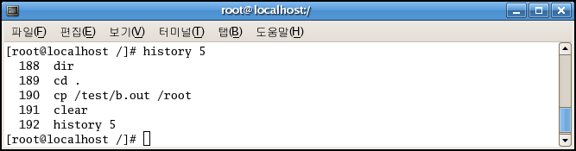
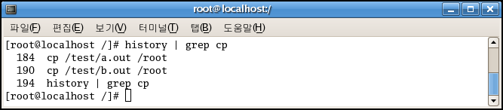
history
기존에 실행했던 명령어를 보여준다.
ex) # history 5 : 최근 실행한 명령부터 그 이전 5개 까지 실행했던 명령을 보여준다
ex) # history | grep cp
history [-c] [-d offset] [n

Slide 72
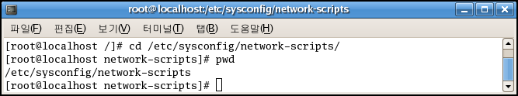
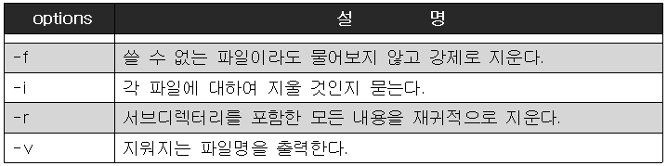
pwd
현재 자신이 있는 디렉터리(위치)를 확인한다.
ex) # pwd
rm
remove 명령으로, 파일 및 디렉터리를 삭제할 경우 사용되나, 수퍼유저 권한이라면 사용에 있어
신중함을 기해야 한다.
ex) rm test
ex) ex_ rm –r mydirectory
pwd [-LP]
rm [options] file(s)

Slide 73

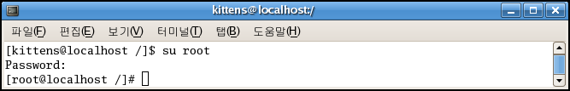
su
사용자를 전환하여 쉘을 실행한다. 일반적으로 일반계정의 사용자가 특정 권한을 얻기 위해서
사용하는 것이 일반적이다.
ex) # su kittens : 수퍼유저에서 일반사용자로의 전환에는 해당 계정의 패스워드가 필요 없다.
ex) # su root : 일반 사용자에서 수퍼유저로 계정전환을 하려면, 수퍼유저의 패스워드가 필요.
사용이 완료되면 exit 명령을 통해서 변경된 계정의 사용을 종료할 수 있다.
tar
리눅스에서 압축 혹은 패키징을 할 경우 사용되는 명령이다.
su [UserID]
tar [option] [archive-file] [files or directories]

Slide 74
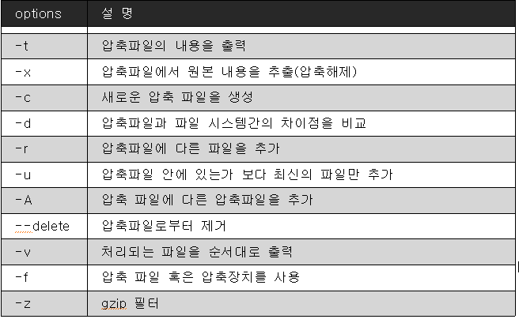
ex) # tar zxvf test.tar.gz : 압축파일인 test.tar.gz의 압축을 해제 한다.
ex) # tar jxvf test.tar.bz2 : bz2 필터를 사용한 압축파일인 test.tar.bz2의 압축을 해제
ex) # tar cvzf test_dir.tar.gz mydirectory : 디렉터리를 gzip필터를 이용하여 압축

Slide 75



ifconfig
시스템에 부착된 이더넷 디바이스의 ip를 확인 및 변경한다.
ex) ifconfig eth0 192.168.1.100 : 시스템의 이더넷 IP를 192.168.1.100으로 변경한다.
ex) ifconfig eth0 down : 이더넷의 사용을 중지할 때 사용한다.

Slide 76



호스트 우분투에서 시스템 아이피 설정
우분투의 경우 네트워크 설정은 윈도우에서 해주는 것이 일반적이다.
.

Slide 77
ps 명령어 정리
프로세스 상태 확인 명령어
ps 명령을 아무런 옵션 없이 사용하면 출력되는 내용은 현재 터미널에서 현재 사용자 권한으로 실행(메모리에 있거나 cpu에서 자원을 할당 받은)중인 프로세스만 출력
아무런 옵션 없이 사용하면 가장 단순한 형태로 출력
PID : 커널이 식별하는 프로세스 식별자 프로세스가 생성되는 순서대로 번호가 할당되며 1번은 init 이다. TTY : 프로세스가 어떤 터미널에서 실행되었는가 하는 정보 TIME : 프로세스가 cpu를 점유한 누적 시간 CMD : 프로세스 이름

Slide 78
ps 명령어 정리
- a (All processes) : 프로세스 현황 표시
- u (User) : 유저 지향적 (top 포맷)
- x : 터미널 제어 없이 프로세스 현황 보기
-e : 모든 프로세스 출력
-f : 프로세스 소유자 및 부모 프로세스 정보까지 출력
-l: 긴 포맷으로 보여준다. F(프로세스 플래그), S(프로세스 상태), PRI(우선순위)
-efl : -e와 -f 는 주로 같이 붙여서 많이 사용된다.
-aux
프로세스도 file system 처럼 계층구조로 되어 있다.
부모프로세스가 있고 그 아래에 자식 프로세스가 있는 구조이다.
pstree

Slide 79
ps 명령어 정리
몇개의 자식 프로세스를 만들고 테스트 해보자
sleep 300&
sleep 600&
sleep 900&
ps -ef
위에서 실행한 3개의 sleep 프로세스의 부모 프로세스는 바로 위에 있는 bash 라는 것을 알 수 있다.

Slide 80
ps 명령어 정리
그렇다면 자식 프로세스가 죽기 전에 부모프로세스가 죽는다면 자식 프로세스는 어떻게 될까? 확인해보자
ps –aux
여기서 PPID 가 Parent PID 즉, 부모프로세스id 이다.
kill -9 PPID
ps –aux
부모 프로세스가 메모리에서 제거되었으나 자식 프로세스는 여전히 살아있다. 부모 프로세스가 1로 변경되었다. 그래서 sleep 프로세스는 여전히 부모 프로세스를 갖고 메모리에 남아있다. 부모 프로세스가 죽어도 자식 프로세스는 죽지 않는다는 것을 알 수 있다.

Slide 81
kill 명령어
불필요한 프로세스가 메모리에 남아 있다면 메모리 리소스를 줄이기 위해 제거해야 한다.
프로세스를 제거하는 명령은 kill 이다.
kill 명령은 프로세스에게 특정 signal 을 전달하는 명령어인데 아래에 전달 할 수 있는 모든 signal의 종류를 확인할 수 있다. 그러나 일반적으로 자주 사용되는 것들은 몇 안 된다.
kill -l

Slide 82
kill 명령어
주요 signal
1) SIGHUP : 프로세스 재실행이다. 죽였다가 다시 실행하는것과 같다. 2) SIGINT : 현재 프로세스 강제종료. ctrl+c 를 사용한다. 9) SIGKILL : 가장 많이 사용되는 시그널로 프로세스 강제 종료이다. 프로세스가 어떤일을 하든 무조건 죽인다. 물론 죽일 수 없는 예외적인 프로세스도 존재한다. 예를 들면 init 프로세스 15) SIGTERM : 프로세스 종료. 이 시그널을 사용하면 프로세스가 종료되지 않을 수도 있다.강제종료가 아니기 때문이다. 20) SIGTSTP : 현재 프로세스 강제 중단. ctrl+z 사용
위에서 언급한 signal 외에 다른 signal 들은 잘 사용되지 않는다.

Slide 83
kill 명령어
sleep 900 &
ps
sleep 프로세스는 실행할 때의 인자에 해당하는 시간(초)만큼 메모리를 점유한다. 필요없다고 가정하고 제거해보자.
kill –SIGKILL PID
-SIGKILL 대신에 -KILL 또는 -9 라고 해도 같다. kill -l 로 출력해보면 signal을 의미하는 SIG 문자가 각 signal 앞에 다 포함되어 있는 것을 알 수 있다. 그래서 SIG 는 생략해도 되며 -9 는 -SIGKILL 의 번호를 뜻한다. 그 번호를 사용해도 된다. 다른 시그널도 다 마찬가지.

Slide 84
kill 명령어
sleep 600 &
ps
kill 3662
종료 메세지가 다르다. 아무런 signal을 사용하지 않으면 기본적으로 -SIGTERM 시그널이 사용된다. kill PID = kill -SIGTERM PID = kill -TERM PID = kill -15 PID => 이 세 개는 다 같은 의미이다.
-SIGTERM 은 -SIGKILL 과 달리 프로세스를 안전하게 정상적으로 종료시킨다.

Slide 85
kill 명령어
sleep 600 &
ps
kill 3662
종료 메세지가 다르다. 아무런 signal을 사용하지 않으면 기본적으로 -SIGTERM 시그널이 사용된다. kill PID = kill -SIGTERM PID = kill -TERM PID = kill -15 PID => 이 세 개는 다 같은 의미이다.
-SIGTERM 은 -SIGKILL 과 달리 프로세스를 안전하게 정상적으로 종료시킨다.

